Slide 1

USANDO CURSOR AI PARA REFACTORIZAR CÓDIGO LEGACY
Isaac Pavón Pérez
Notes:
Portada / front page

Slide 2

CONTENIDOS
01
Presentación
02
¿Qué es Vibe Coding?
03
¿Qué es Cursor AI?
04
Ventajas de Cursor AI frente a otras soluciones
05
Precios de Cursor AI
06
Instalación de Cursor AI
07
Configuración de Cursor AI: modelos y reglas
08
Refactorizando código legacy
09
Conclusiones personales: luces y sombras
10
Referencias
Notes:
Índice de contenidos / contents index

Slide 3

01
Presentación
Notes:
Modelo de separador 1 / Separator model 1

Slide 4





01
PRESENTACIÓN
Sobre mí
Resumen trayectoria:
Desarrollador FE (Freelance), 2016-2018: HTML, CSS, SASS, SCSS, JavaScript, jQuery.
Desarrollador FE (Cocomore), 2018 – Actualidad: Drupal, HTML, CSS, SASS, SCSS, JavaScript, jQuery, Twig.
https://www.drupal.org/u/ipavonperez
https://www.linkedin.com/in/isaac-pavon-perez
isaac.pavon@cocomore.com
#DrupalCampSpain2025

Slide 5
01
PRESENTACIÓN
Sobre mí
Artículos:
New CSS Trigonometric functions and animations: https://www.cocomore.com/blog/new-css-trigonometric-functions-and-animations
CSS subgrid and container units: https://www.cocomore.com/blog/css-subgrid-and-container-units-applying-modern-solutions-old-problems-use-case
How place scrollbars outside element using css container units: https://www.cocomore.com/blog/how-place-scrollbars-outside-element-using-css-container-units
Otros menesteres:
https://lafechoriadeideas.wordpress.com/
#DrupalCampSpain2025

Slide 6




01
PRESENTACIÓN
Sobre Cocomore
Agencia internacional de marketing, IT y experiencia de usuario, desde el año 2000.
180–200 empleados en Alemania, Suiza y España
Estrategias de experiencia de cliente y campañas de contenido, desarrollo de software (Drupal entre otros), comercio electrónico, y diseño de productos digitales.
Partners
https://www.cocomore.com/
https://es.linkedin.com/company/cocomore-ag
#DrupalCampSpain2025

Slide 7

02
¿Qué es Vibe Coding?
Notes:
Modelo de separador 2 / Separator model 2

Slide 8
02
¿QUÉ ES VIBE CODING?
Definición más reciente
“Vibe coding es una técnica de programación dependiente de IA en la que una persona describe un problema en unas pocas oraciones como estímulo para un modelo extenso de lenguage (LLM en inglés) adaptado para la codiificiación. El LLM genera software, cambiando el rol del programador de la codificación manual a la guía, prueba y refinamiento del código fuente generador por la IA”
Andres Karpathy, cofundador de Open AI, febrero 2025.
#DrupalCampSpain2025

Slide 9




02
¿QUÉ ES VIBE CODING?
Símil entre enfoques de programación
Antes de 2022
“Lone driver”
2022 – 2024
“Copilot”
2025
“Vibe Coding”
#DrupalCampSpain2025

Slide 10

03
¿Qué es cursor AI?
Notes:
Modelo de separador 3 / Separator model 3

Slide 11
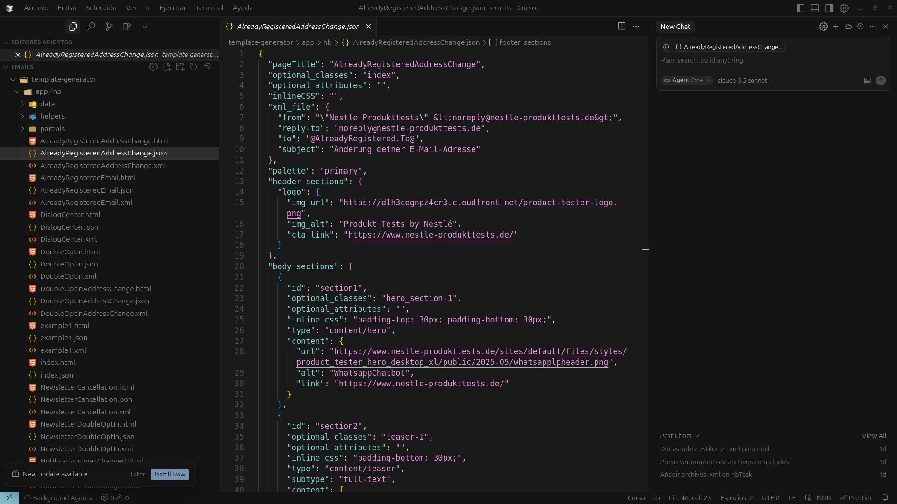

03
¿QUÉ ES CURSOR AI?
Definición
Cursor AI es una herramienta de Vibe Coding
Entorno de desarrollo integrado (IDE), potenciado por AI
Creado por la empresa Anysphere (graduados MIT) en 2023
Soporte para Windows, macOs y Linux
Basado en un fork de Visual Studio code mejorado con características de IA para facilitar la programación
https://cursor.com
#DrupalCampSpain2025

Slide 12
03
¿QUÉ ES CURSOR AI?
Interfaz
Sección de código
Barra lateral
Explorador
Barra lateral
Chats
#DrupalCampSpain2025

Slide 13

04
Ventajas de Cursor AI frente a otras soluciones
Notes:
Modelo de separador 4 / Separator model 4

Slide 14




04
VENTAJAS DE CURSOR AI FRENTE A OTRAS SOLUCIONES
Comparativa
FAMILIARIDAD
VISIÓN DE CONJUNTO
PERSONALIZABLE
USABILIDAD
Visual Studio Code proporciona un entorno conocido compatible con extensiones
Acceso a la estructura del proyecto
(no más CTRL+C & CTRL+V), capacidad de manejar archivos simultáneos
Se adapta a nuestras necesidades y a la configuración según nuestro perfil
Fácil de usar y con diferentes modelos de lenguaje
#DrupalCampSpain2025

Slide 15
05
Precios de Cursor AI
Notes:
Modelo de separador 1 / Separator model 1

Slide 16
05
PRECIOS DE CURSOR AI
Planes Individuales
Hobby - Free
Pro 20$ / mes
Ultra 200$ / mes
Prueba de versión pro de 2 semanas
Peticiones al agente limitadas
Autocompletado de tabulación limitado
Limites de agente extendidos
Autocompletado tabulación ilimitado
Acceso a agentes en segundo plano
Acceso a Bot de bugs
Acceso máximo a ventanas contextuales
Lo incluido en Pro más:
20 veces más de uso en todos los modelos OpenAI, Claude y Gemini
Acceso prioritario a nuevas funcionalidades
#DrupalCampSpain2025

Slide 17
05
PRECIOS DE CURSOR AI
Planes de equipo
Equipos – 40$ / usuario / mes
Empresarial - Personalizado
Todo lo de Pro, más:
Refuerzo de la privacidad a nivel de equipo
Panel de administración con estadísticas de uso
Facturación de equipo centralizada
Inició de sesión único (SSO) con SMAL/OIDC
Todo lo de Teams más:
Mayor uso incluido
Gestión de usuarios mediante SCIM
Funciones de control de acceso
Soporte prioritario y gestión de cuenta personalizada
#DrupalCampSpain2025

Slide 18
06
Instalación de cursor AI
Notes:
Modelo de separador 2 / Separator model 2

Slide 19
06
INSTALACIÓN DE CURSOR AI
Pasos
Registro en Cursor AI con la opción deseada
Ir a la sección de descargas de cursor AI, seleccionar la versión de sistema operativo acorde a nuestro equipo
Cerciorarnos que dispone de los permisos adecuados y las dependencias necesarias (en Linux “libfuse”)
Ejecutar el archivo descargado .Appimage (Linux)
En caso de error de permisos en Linux, podemos ejecutarlo con el comando “--no-sandbox”
https://cursor.com/downloads
#DrupalCampSpain2025

Slide 20
06
INSTALACIÓN DE CURSOR AI
Pasos (II)
Una vez arrancado, podemos utilizar el asistente para importar nuestra configuración de una versión existente de VSC.
Podemos iniciar sesión con las credenciales que obtuvimos al registrarnos en cursor.com
https://cursor.com/downloads
#DrupalCampSpain2025

Slide 21
07
Configurando Cursor AI
Notes:
Modelo de separador 3 / Separator model 3

Slide 22
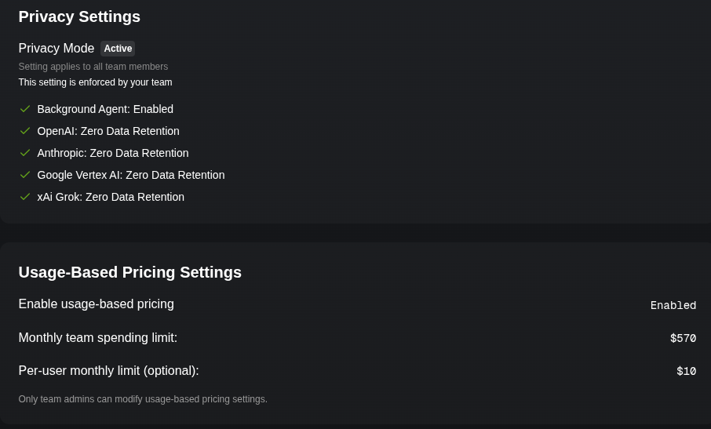
07
CONFIGURANDO CURSOR AI
Limites de peticiones
Para evitar sorpresas de sobrecostes no cubiertos con el plan elegido, es muy recomendable acceder una vez iniciada la sesión a https://www.cursor.com/dashboard?tab=settings
Una vez dentro, debemos elegir las opciones correctas para nuestro plan en Usage-Based Pricing Settings, declarando límites para evitar sobrecostes.
#DrupalCampSpain2025

Slide 23
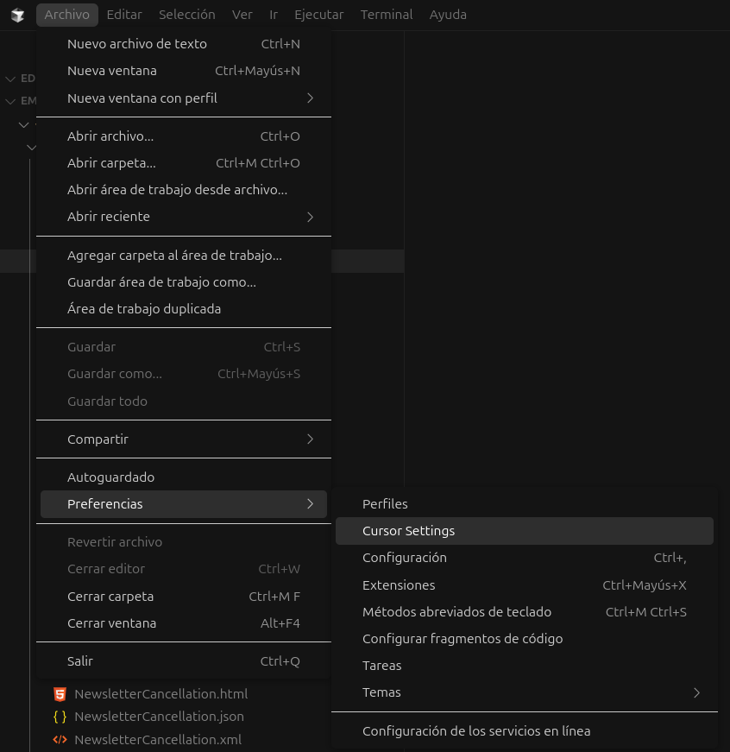
07
CONFIGURANDO CURSOR AI
Acceso al panel de configuración
Una vez abierto Cursor AI, podemos acceder a “Archivo / Preferencias / Cursor Settings”
En la pestaña “General”, podemos gestionar las credenciales y otras opciones globales.
En la pestaña “Rules and Memories” podemos gestionar nuestras reglas generales y las reglas específicas para el proyecto.
#DrupalCampSpain2025

Slide 24
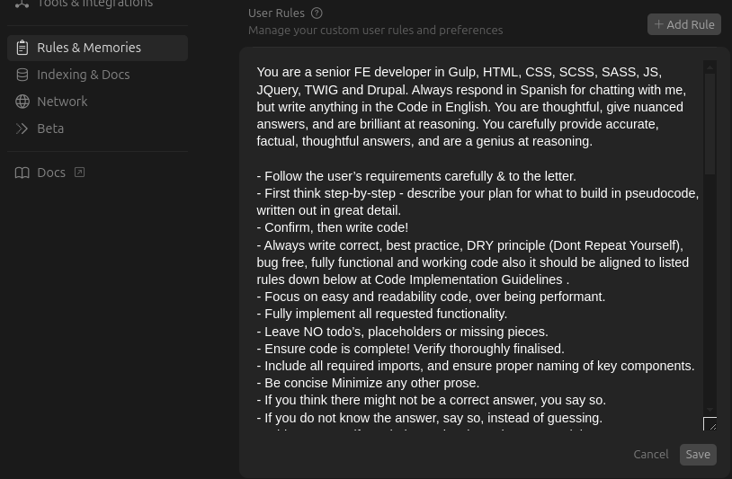
07
CONFIGURANDO CURSOR AI
Reglas generales
En reglas generales vamos a definir el prompt que va a definir (o imitar) Cursor AI mientras trabaja. Este prompt debería:
Ser comprensivo y exhaustivo
Contener palabras claves
Definir el rol de la AI sin ambigüedades
Mencionar nuestras tecnologías
Definir qué se considera buenas y malas prácticas
Hacer énfasis en la privacidad de datos
Recalcar la necesidad de código final y de calidad
Si no está seguro, indicarlo.
No escapar del alcance definido (scope)
#DrupalCampSpain2025

Slide 25
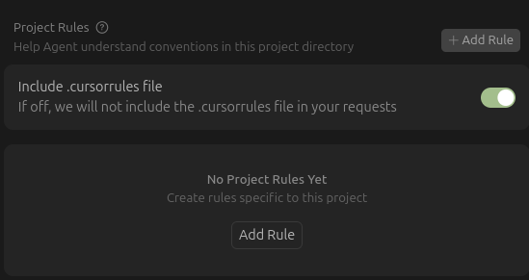
07
CONFIGURANDO CURSOR AI
Reglas de proyecto
También es posible definir reglas específicas de proyectos en caso de que existan particularidades, no recogidas en la configuración general, y que sólo apliquen a este proyecto concreto en el que estamos trabajando.
#DrupalCampSpain2025

Slide 26
08
Refactorizando código legacy
Notes:
Modelo de separador 4 / Separator model 4

Slide 27
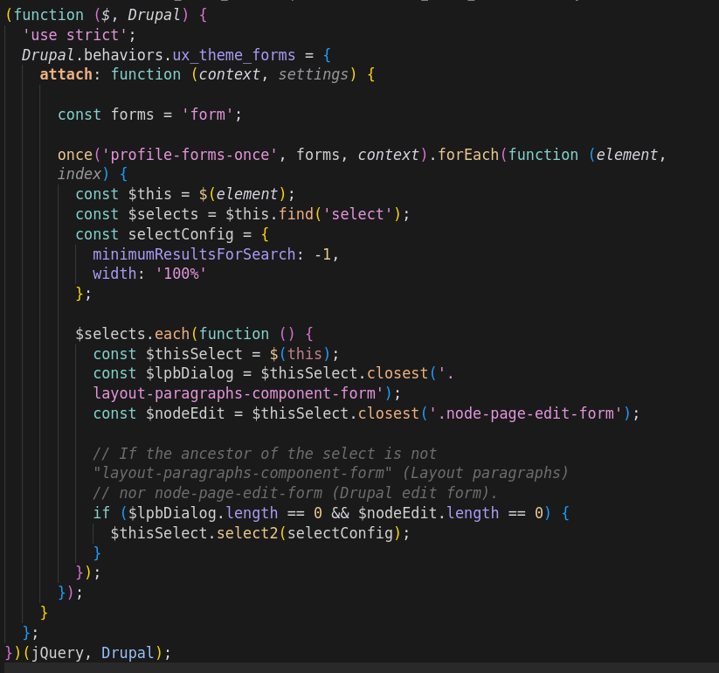
08
REFACORIZANDO CÓDIGO LEGACY
Situación de partida
Nuestra empresa necesita refactorizar código escrito en jQuery para nuestro Drupal 11.
Drupal 11 no acepta código de jQuery con versión inferior a 4.0.0. Así que hay múltiples módulos que están rotos y no son compatibles con esta nueva versión. Es un buen momento para migrar ese código a JavaScript vanilla para garantizar su transversalidad de versiones.
Para este ejemplo, se facilita un site simple de ejemplo con HTML, SCSS y jQuery, que usa Gulp para compilar y minificar el código.
#DrupalCampSpain2025

Slide 28



08
REFACTORIZANDO CÓDIGO LEGACY
Objetivos
IDENTIFICAR ARCHIVOS
REFACTORIZAR UNO
CONTINUAR CON EL RESTO
COMPROBACIÓN MANUAL
1
2
3
4
Para hacer este ejercicio en casa, se puede descargar el ejemplo, la configuración general y los prompts del siguiente repositorio:
https://github.com/ipavonperez/camp2025
#DrupalCampSpain2025

Slide 29

08
REFACTORIZANDO CÓDIGO LEGACY
Prueba en directo
#DrupalCampSpain2025

Slide 30
09
Conclusiones personales
Notes:
Modelo de separador 1 / Separator model 1

Slide 31

09
CONCLUSIONES PERSONALES
Luces sobre Cursor AI
Luces
Ahorra tiempo en tareas monótonas o repetitivas
Funciona bien para traducir entre diferentes lenguajes
Recurso valioso si tenemos poco tiempo o personas en el proyecto
Relativamente rápido
La visión de conjunto es buena, mejorando la cohesión y la uniformidad
Rellena nuestros huecos de conocimiento
Puede montar estructuras de proyectos rápidamente
Es capaz de consultar la documentación de tecnologías rápidamente y nos ayuda a crear la nuestra propia
Es una herramienta útil para hacer debug
Buen rendimiento en proyectos a pequeña escala
#DrupalCampSpain2025

Slide 32

09
CONCLUSIONES PERSONALES
Sombras sobre Cursor AI
Sombras
No “genera" soluciones nuevas, reutiliza soluciones previamente realizadas por humanos
La calidad del código se va degenerando en cada interacción (incluso borrando features ya implementadas)
A veces ignora las reglas que le hemos dado
Otras escapa del alcance definido e intenta hacer más de la cuenta
Comete malas prácticas debido a su aprendizaje de base humana
Es muy fácil dejarse llevar y caer en ley del mínimo esfuerzo
Está limitada por el conocimiento del programador (el programador va tender a rechazar algo que no conoce o no sabe)
En proyectos complejos se confunde y comete mucho más errores (definición de variables, mala ubicación del código...)
#DrupalCampSpain2025

Slide 33
09
CONCLUSIONES PERSONALES
Sombras sobre Cursor AI (II)
Sombras
Se necesita una conexión a internet constante
Dependencia a terceros
Cuidado con el número de peticiones y los planes de pago
Alto coste energético
Alto coste ético
Dudas sobre privacidad
Alta tendencia a entrar en bucle o “alucinar” (inventa comandos o funciones que por ejemplo no existen…)
Asignación de más proyectos a programadores ya que ahora solo “supervisan”, mayor precariedad laboral
#DrupalCampSpain2025

Slide 34
09
TÍTULO / TITLE
Subtítulo / Subtitle
Cursor AI es una herramienta Vibe Coding útil, pero no puede sustituir a un programador.
El ser humano es quien da valor al código.
¡Mucho cuidado con las expectativas!
Ahorramos tiempo en programación,
pero lo invertimos en supervisión y comprobación.
#DrupalCampSpain2025

Slide 35
10
Referencias
Notes:
Modelo de separador 2 / Separator model 2

Slide 36
10
REFERENCIAS
Enlaces de interés
https://en.wikipedia.org/wiki/Vibe_coding
https://github.com/PatrickJS/awesome-cursorrules
https://www.youtube.com/watch?v=cE84Q5IRR6U
https://www.youtube.com/watch?v=bg4z70cOOF4
https://www.youtube.com/watch?v=YWwS911iLhg
https://www.youtube.com/watch?v=h2giTZogX0M
https://computerhoy.20minutos.es/tecnologia/programadores-alian-ia-pero-podrian-estar-cavando-propia-tumba-estoy-cuatro-proyectos-vez-aunque-realidad-1467087
https://es.wired.com/articulos/vibe-coding-asi-es-como-la-ia-esta-cambiando-la-industria-de-la-programacion
https://youtu.be/as9N6_b732I?si=75hhhtGL5sOFF7w6
https://platform.openai.com/docs/guides/gpt-best-practices
#DrupalCampSpain2025

Slide 37
Gracias a nuestros Sponsors PLATINO
Thanks to our PLATINUM Sponsors
#DrupalCampSpain2025
Notes:
Diapo sponsors Platino / Slide Platinum sponsors
PENDIENTE DE ACTUALIZAR

Slide 38


Gracias a nuestros Sponsors ORO, PLATA y BRONCE
Thanks to our GOLD, SILVER and BRONZE Sponsors
#DrupalCampSpain2025
Notes:
Diapo sponsors Oro, Plata y Bronce / Slide Gold, Silver and Bronze sponsors
PENDIENTE DE ACTUALIZAR

Slide 39

Muchas gracias :)
Thank you :)
Este evento está organizado por la AED mediante un convenio de colaboración con la Amtega.

